Slide 1
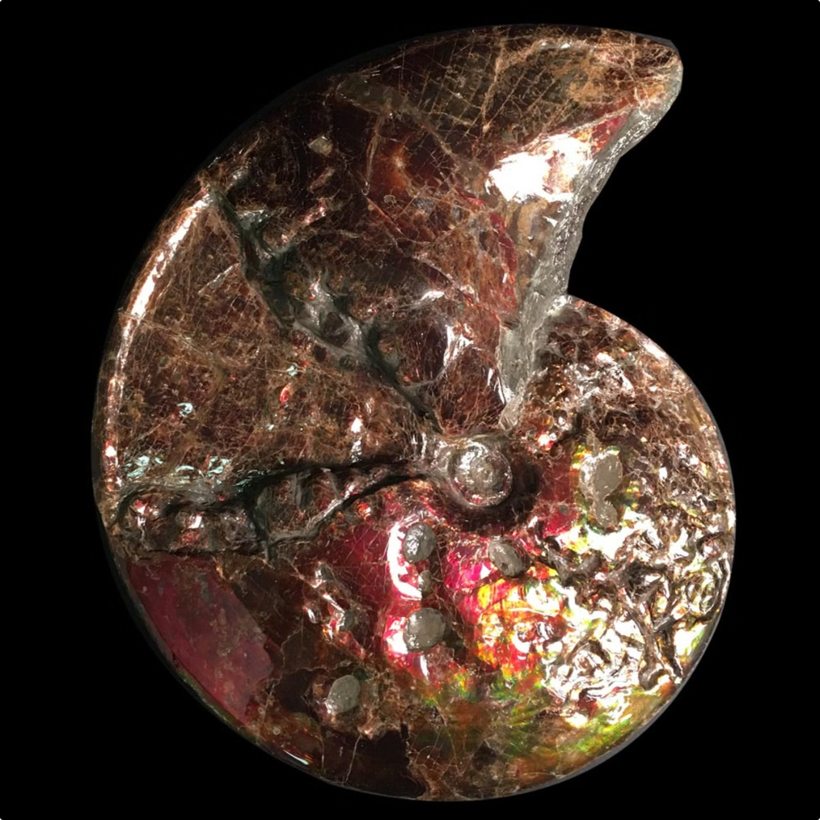
Долина аммонитов в поселке Каменномостском
Долина аммонитов - это уникальное геологическое образование, расположенное в живописном поселке Каменномостском в республике Адыгея. Здесь можно увидеть окаменелые раковины древних морских моллюсков - аммонитов, возраст которых составляет миллионы лет.
ЕГ

Slide 2
Географическое расположение и климат
Местоположение
Климат
Рельеф
Долина аммонитов находится в Майкопском районе республики Адыгея, примерно в 20 км от города Майкопа.
Для этого региона характерен мягкий умеренно-континентальный климат с теплым летом и мягкой зимой.
Долина расположена в живописной горной местности на берегу реки Белой, среди скалистых склонов и каньонов.

Slide 3
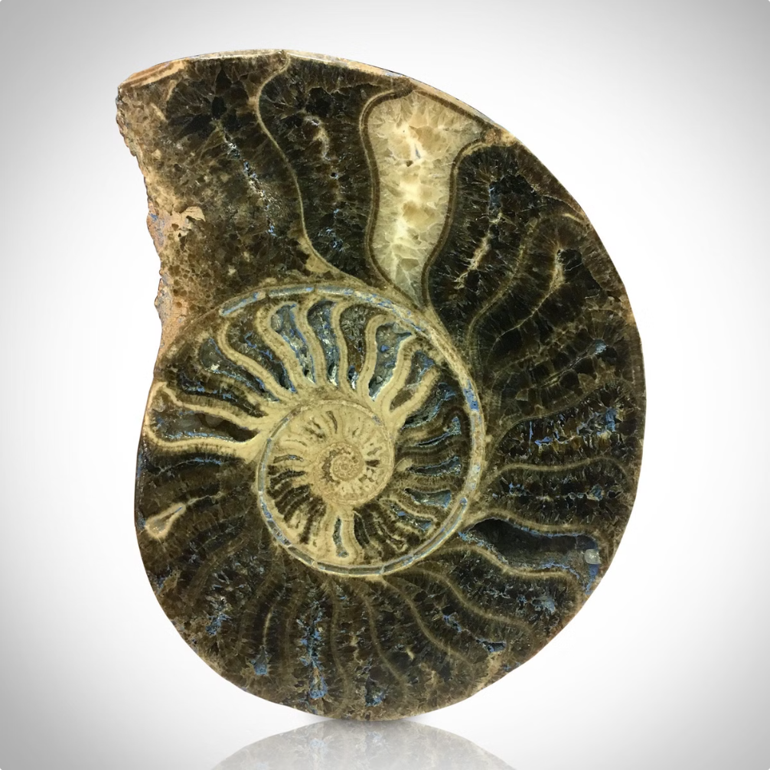
Что такое аммониты
1
Древние моллюски
2
Разнообразие форм
Аммониты - это вымершие головоногие моллюски, обитавшие в морях в период с девона по мел.
Раковины аммонитов были разнообразной формы, от спиральной до прямой, и размеров - от 1 см до 2 м.
3
Гибель динозавров
Аммониты вымерли вместе с динозаврами 66 млн. лет назад в результате космической катастрофы.

Slide 4
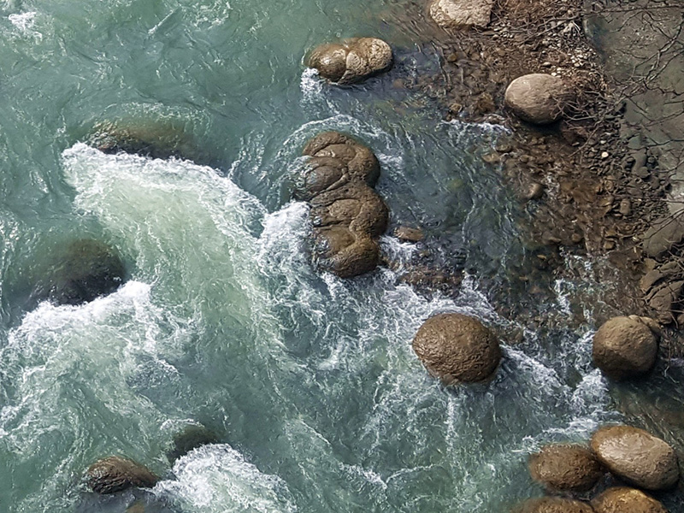
История открытия долины аммонитов
1
Первооткрыватели
Долина аммонитов была впервые обнаружена в 1970-х годах местными жителями поселка Каменномостский.
2
Исследования
Геологи и палеонтологи начали изучать это уникальное местонахождение окаменелостей.
3
Статус памятника
В 1985 году долина аммонитов была объявлена геологическим памятником природы республиканского значения.

Slide 5
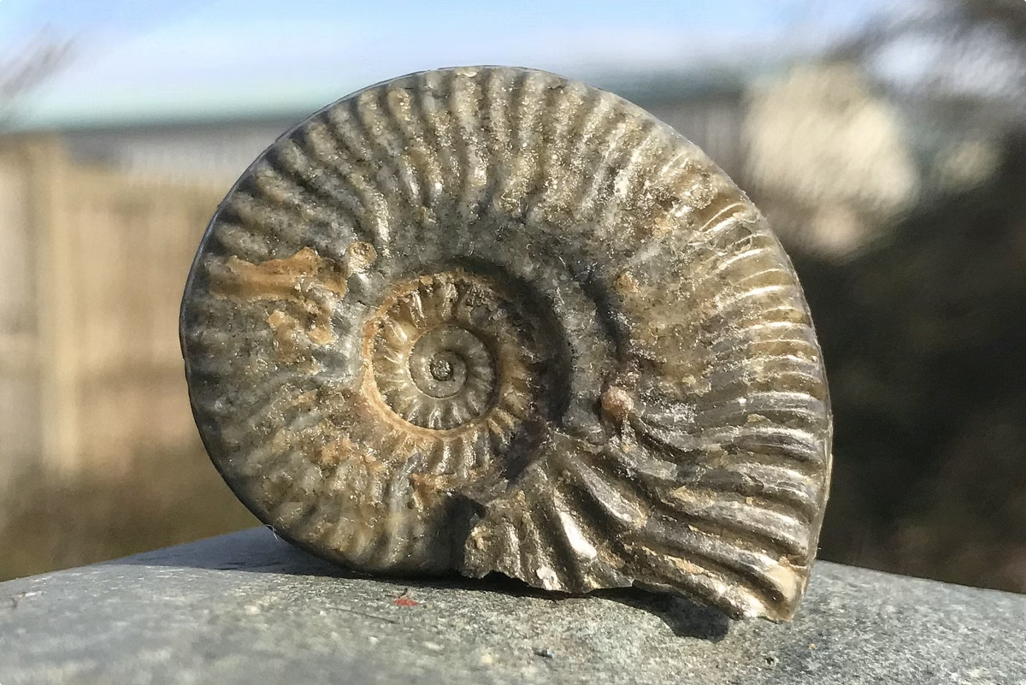
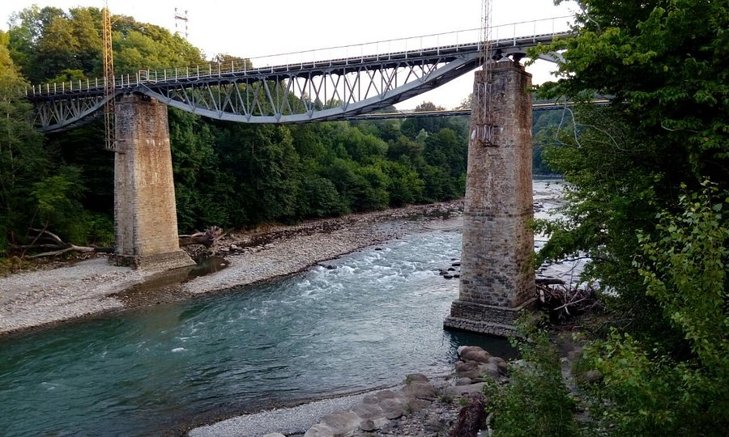
Уникальность геологического памятника
Возраст
Сохранность
Окаменелые раковины аммонитов в долине имеют возраст около 90-100 миллионов лет.
Многие аммониты сохранились в отличном состоянии, позволяя изучать их строение.
Плотность
Доступность
Долина аммонитов отличается высокой концентрацией окаменелостей на небольшой площади.
Это один из немногих в мире доступных для посещения памятников аммонитовой фауны.

Slide 6
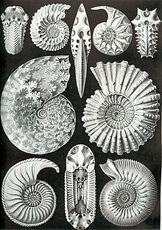
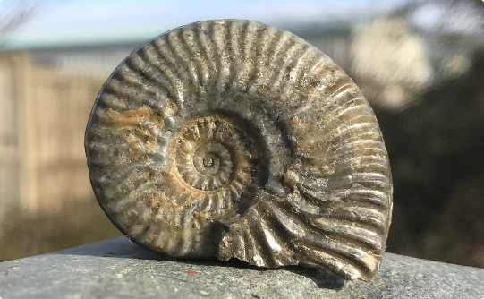
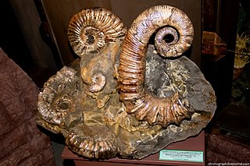
Разнообразие видов аммонитов
Различные формы
Богатство видов
Уникальная сохранность
В долине можно найти аммониты самых разнообразных форм и размеров.
Здесь встречаются десятки видов этих древних головоногих моллюсков.
Многие аммониты имеют отличную степень сохранности своих раковин.

Slide 7
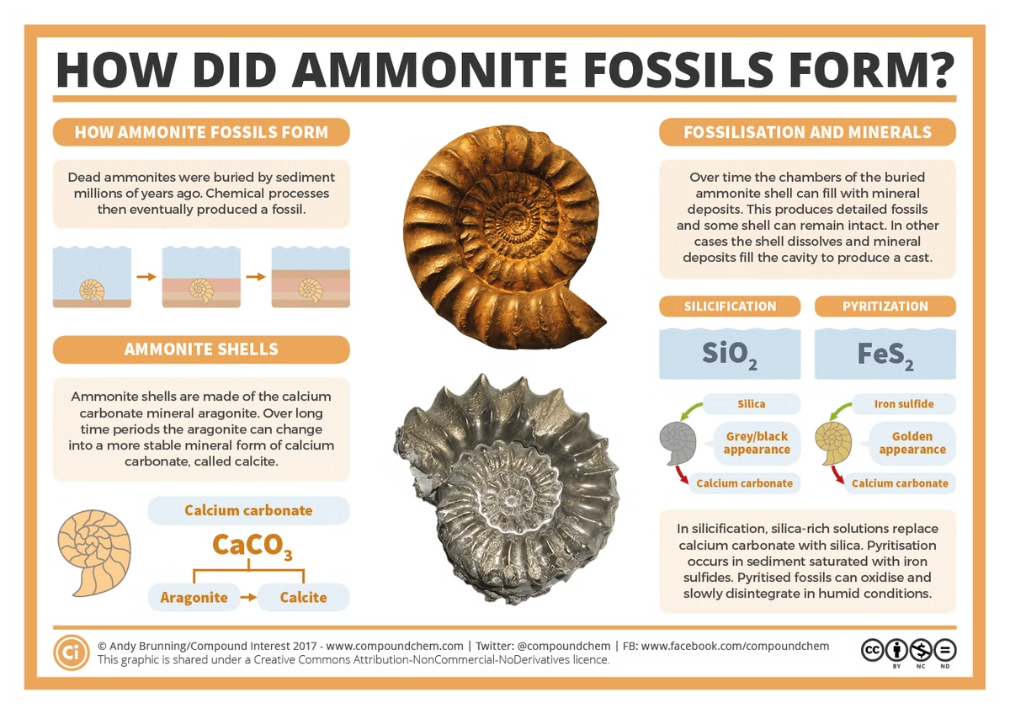
Как сформировалась долина аммонитов
Древнее море
Долина аммонитов ранее находилась на дне древнего теплого моря.
Вымирание и захоронение
Аммониты вымерли и были захоронены в морских отложениях.
Поднятие и эрозия
Со временем морское дно поднялось, а эрозия обнажила окаменелости.

Slide 8
Меры по охране памятника природы
Статус охраны
Долина аммонитов объявлена геологическим памятником природы республиканского значения.
Ограничения
Запрещен сбор окаменелостей, геологические работы и другая деятельность, ведущая к повреждениям.
Экологические меры
Проводится очистка территории, укрепление склонов, создание экотроп.

Slide 9
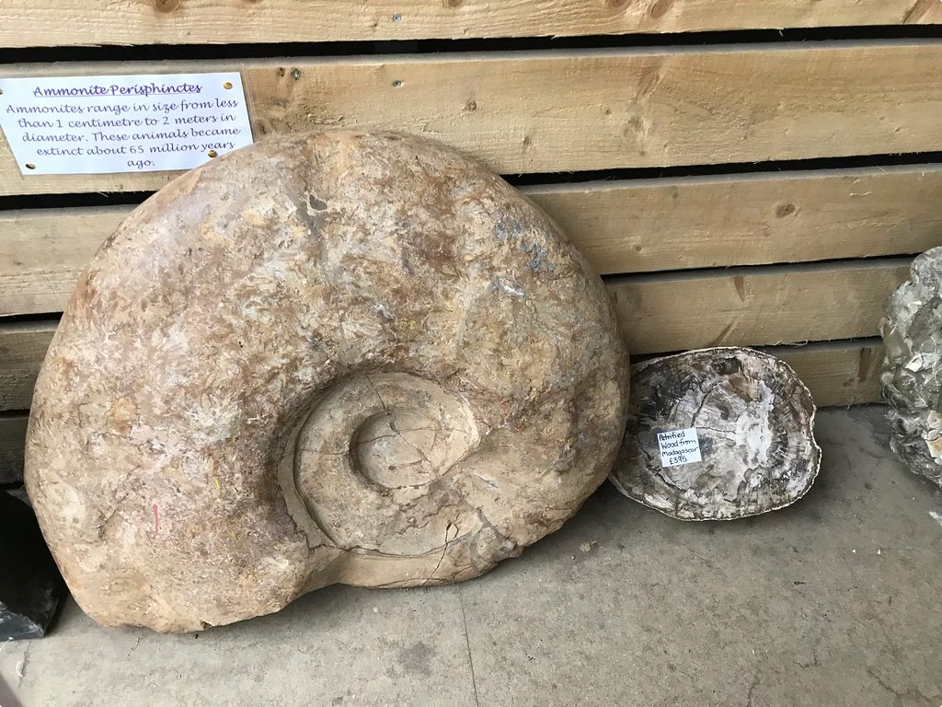
Посещение долины аммонитов: советы для туристов
Время года
Транспорт
Лучшее время для посещения - весна и осень, когда погода наиболее благоприятна.
Добраться можно на личном автомобиле или с экскурсионными группами.
Правила
Программа
Разрешается осматривать окаменелости, но запрещено их собирать или повреждать.
Помимо осмотра, можно посетить музей и принять участие в различных мероприятиях.

